Slide 1
そうだったのか！
公民
File01

Slide 2
File01
現代社会の特色
８
１
情報化が進む現代
情報通信機器の保有状況（総務省調べ）
？
？
？
コンピュータ、通信技術が一体となって発展した情報通信技術をアルファベットで
％
？
？
？
1
ＩＣＴ
100
携帯電話
固定電話
2
インターネット上で情報を発信したり、受け取ったりすることができる媒体のこと。
80
ソーシャルメディア
パソコン
60
あらゆるものがインターネットにつながることをアルファベットで何という？
スマートフォン
3
ＩｏＴ
ＦＡＸ
40
4
まるで人が情報や知識をもとに考えているような機械の機能や能力
20
人工知能（ＡＩ）
タブレット
0
2000
2005
2010
2015
2019
5
技術や情報の中身を理解した上で、どのように使うかを考える（活用する）能力
情報リテラシー
［語群］ 携帯電話（ＰＨＳ含む） スマートフォン タブレット ＦＡＸ
固定電話 パソコン

Slide 3
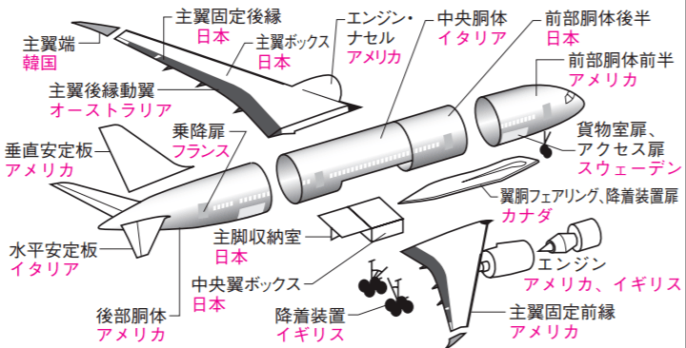
File01
現代社会の特色
７
２
グローバル化が進む現代
世界の多くの地域や人々が結びつき、互いに影響しあいながら一体化を強める流れ
さまざまな国で生産した部品を一か所に集めて組み立てを行うモノの作り方
交通や情報通信技術の発達で人・モノ・カネの移動が容易になった。
国際分業
グローバル化
世界中の企業がライバルに
国際競争
万人
旅行者数の推移
１つの国では解決できない問題に対し、世界中が協力し合いながら解決しようとする動き
国際協調
3000
日本人→海外
2500
他
33.6
中国
26.9
外国人→日本
2000
3119万人
1500
台湾
15.3
韓国
24.2
「国境なき医師団」のような国境を越えて活躍するボランティア組織
外国の人たちとお互いの文化や価値観を尊重しあいながら、共に生きていくこと
1000
多文化共生
ＮＧＯ
500
1964
70
80
90
00
10
18
▲ 青年海外協力隊の様子

Slide 4
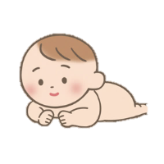
File01
現代社会の特色
６
３
少子高齢化が進む現代
▲
（万人）
日本の人口構造の変化
%
人口に占める高齢者の割合
14000
実績値
高齢化率
推計値
高齢化率
実績値
推計値
27%
38%
40
10000
2017年
2065年
韓 国
30
中 国
スウェーデン
6000
20
アメリカ
2000
10
1960
70
80
90
00
10
20
30
40
50
60
65
0
1960
70
80
90
00
10
20
30
40
50
60
年少人口
生産年齢人口
老年人口
0～14歳
15～64歳
65歳以上
▲
核家族とはどのような家族か。
少子高齢社会
問題
▲
子どもの数が減少し、高齢者の割合が増える社会
夫婦のみ、夫婦と未婚の子ども、またはひとり親と未婚の子どもで構成される家族
？
未婚率の上昇
医療技術の進歩
■ 労働人口の減少による、産業の衰退
？
晩婚化
食生活の充実
■ 社会保障の経済的負担の増大
日本の家族の類型
8.9％
9.7％
育児の負担が大きい
平均寿命が延びた
ひとり親と子供
その他
■ 高齢者が暮らしやすいように介護の
充実や施設の バリアフリー化
少子化
高齢化
2015年
夫婦のみ
夫婦と子供
単独世帯
段差や障壁を取り除く
20.1％
ア
26.8％
イ
ウ
34.5％
エ

Slide 5
File01
現代社会の特色
５
問題
次の家族は核家族？
ア
イ
夫婦のみ
夫婦と息子夫婦
ウ
エ
独り暮らし
夫婦と小学生の子

Slide 6
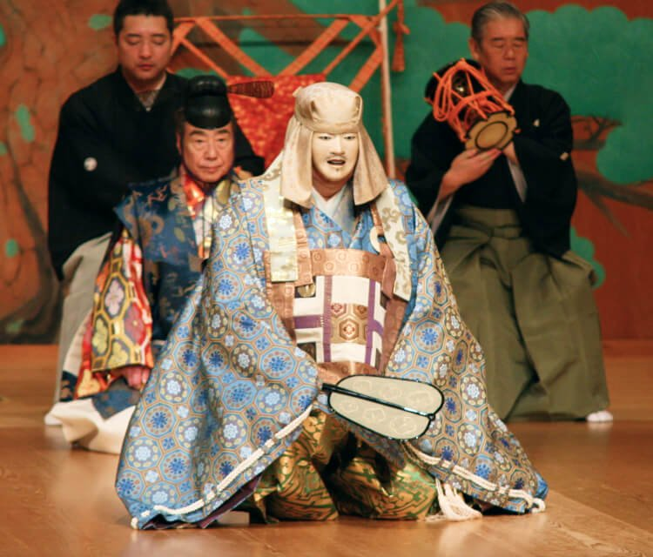
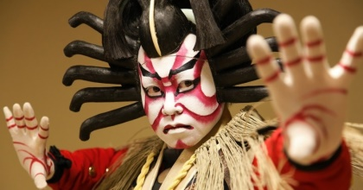
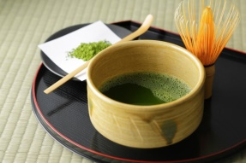
File01
現代社会の特色
４
４
生活と文化
一問一答
一問一答
1
生活様式や言語、科学、芸術、宗教など人々が形作ってきたものを何というか。
4
写真のような文化をまとめて何という？
（４文字）
答
文化
2
グローバル化の進展によって、世界中にファストフード形式の食文化が受け入れられている。このように文化が同じようになっていく傾向を何というか。
答
文化の画一化
答
伝統文化
3
多文化共生社会をつくるため、お互いの文化の価値を認め合い、複数の文化の共生を目指す態度を何というか。
5
お正月、お盆など毎年繰り返される伝統的な行事を何というか（４文字）
答
異文化理解
答
年中行事

Slide 7
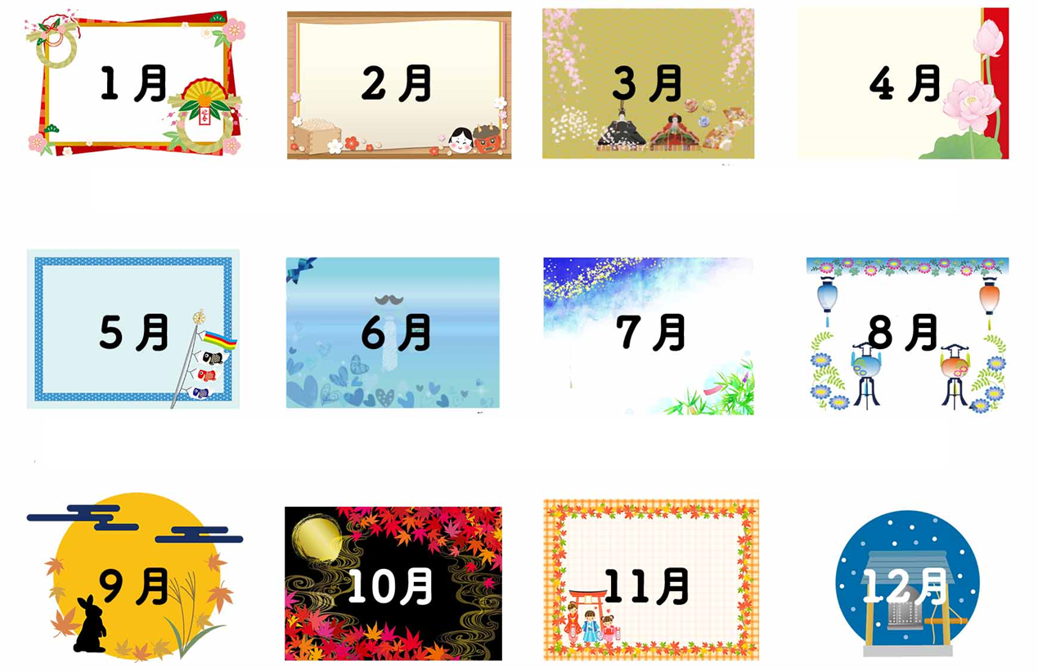
File01
現代社会の特色
３
お正月・初詣
節分
ひな祭り
灌仏会
端午の節句
更衣
七夕
お盆
中秋の名月
秋祭り
七五三
除夜

Slide 8
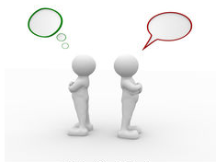
File01
現代社会の特色
２
解説
対立から合意へ
無駄が少なく最大の利益が得られるような結果になっているか？
話し合い
効率
公正
対 立
合 意
手続きの公正
機会の公正
結果の公正
ルール

Slide 9
File02
現代社会の特色
１
解説
効率と公正
並列並び
フォーク並び
レジ
レジ
レジ
レジ
レジ
レジ

